Slide 1

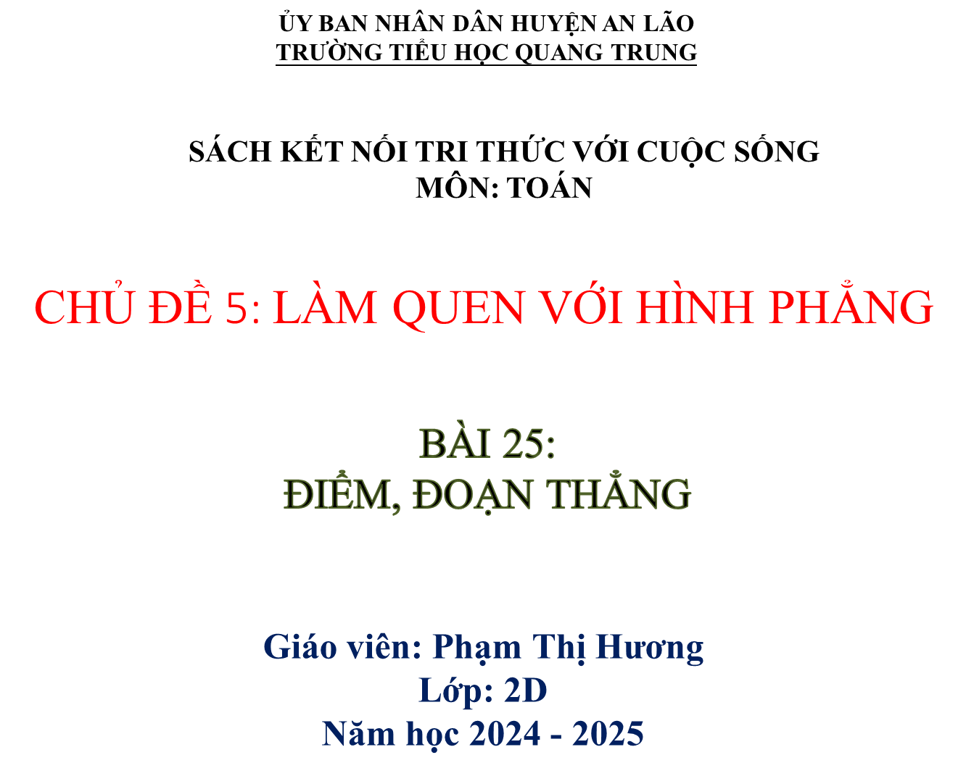

Slide 2

KHÁM PHÁ

Slide 3
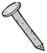
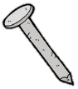










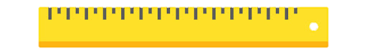
Điểm, đoạn thẳng
Dây treo cờ là 1 đoạn thẳng
Đầu mỗi chiếc đinh là 1 điểm
Điểm được vẽ bằng 1 dấu chấm
A
.
B
.
C
.
Đoạn thẳng BC
Làm thế nào để có đoạn thẳng AB và đoạn thẳng AC?

Slide 4
HOẠT ĐỘNG

Slide 5
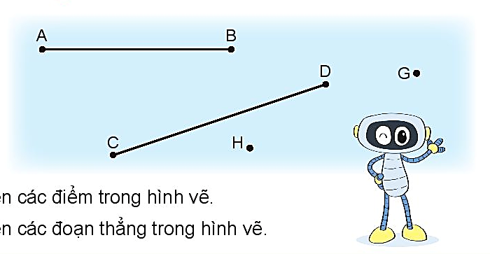
1
Kể tên các điểm trong hình vẽ.
Điểm: A, B, C, D, H, G
b) Kể tên các đoạn thẳng trong hình vẽ.
Đoạn thẳng: AB, CD

Slide 6
2
Kể tên các đoạn thẳng trong mỗi hình vẽ sau:
a) b)
M
.
A
.
C
.
N
.
.
.
D
.
B
P
Đoạn thẳng
MN, MP , NP
Đoạn thẳng
AB , BC , CD

Slide 7
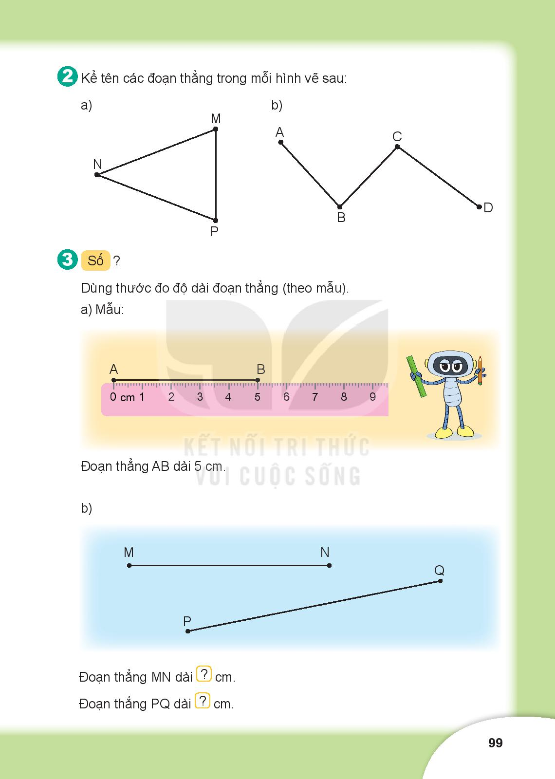

3
Số ?
5cm
B
A
.
.
7cm
9cm

Slide 8
KHÁM PHÁ

Slide 9
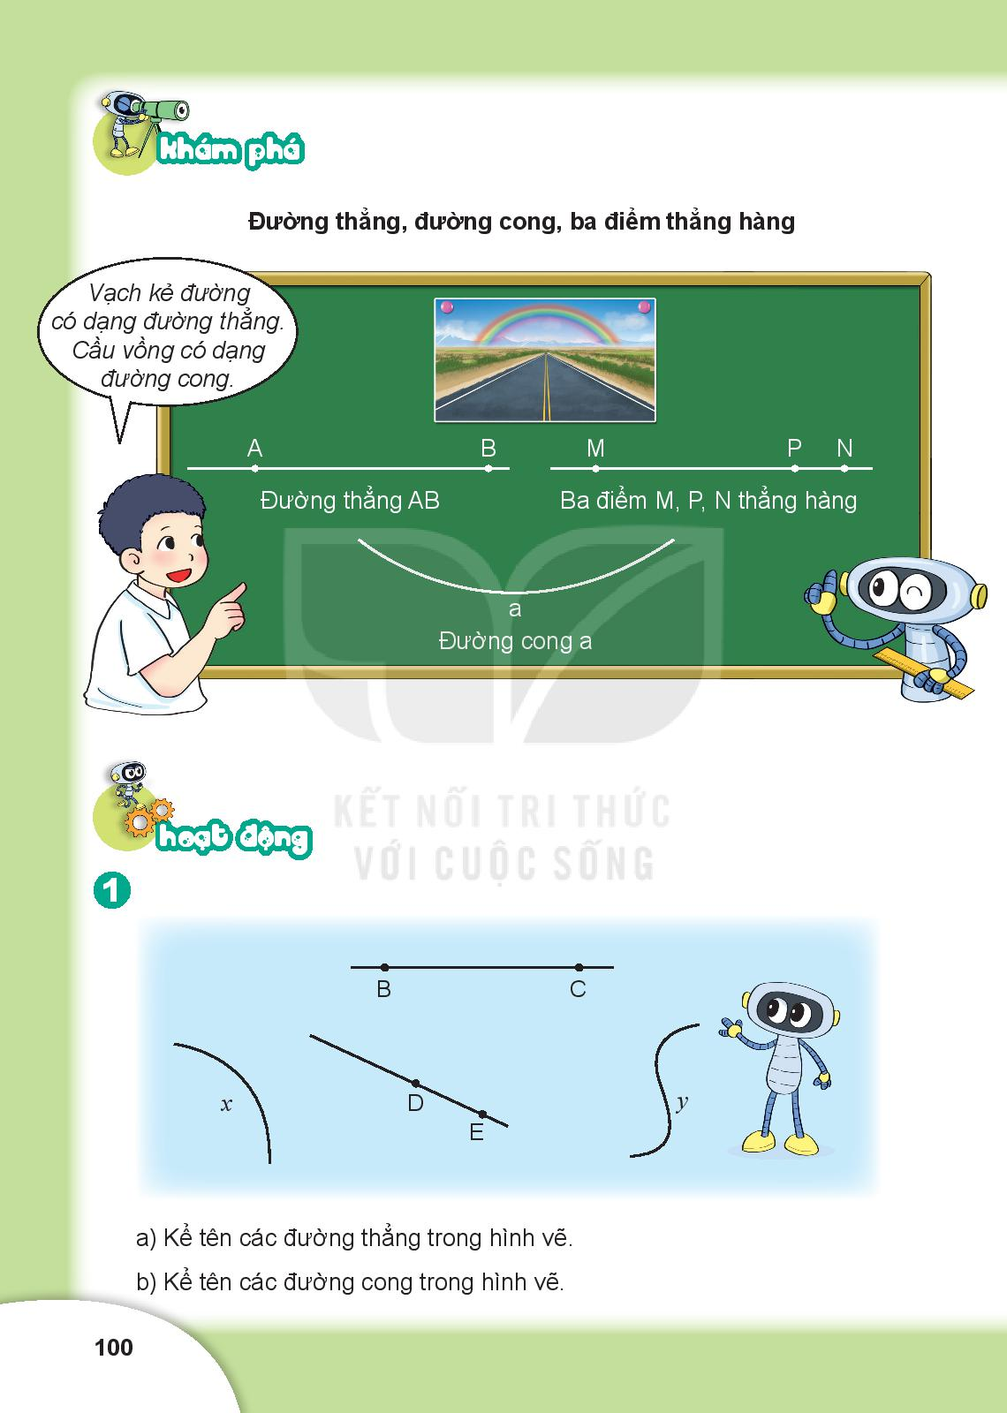
Đường thẳng, đường cong, ba điểm thẳng hàng
Vạch kẻ đường có dạng đường thẳng
Cầu vồng có dạng
đường cong
Ba điểm thẳng hàng là 3 điểm nằm trên 1 đường thẳng.
A
B
M
N
P
.
.
.
.
.
Đường thẳng AB
Đường thẳng MN
Ba điểm M,N,P thẳng hàng
a
Đường cong a

Slide 10
HOẠT ĐỘNG

Slide 11
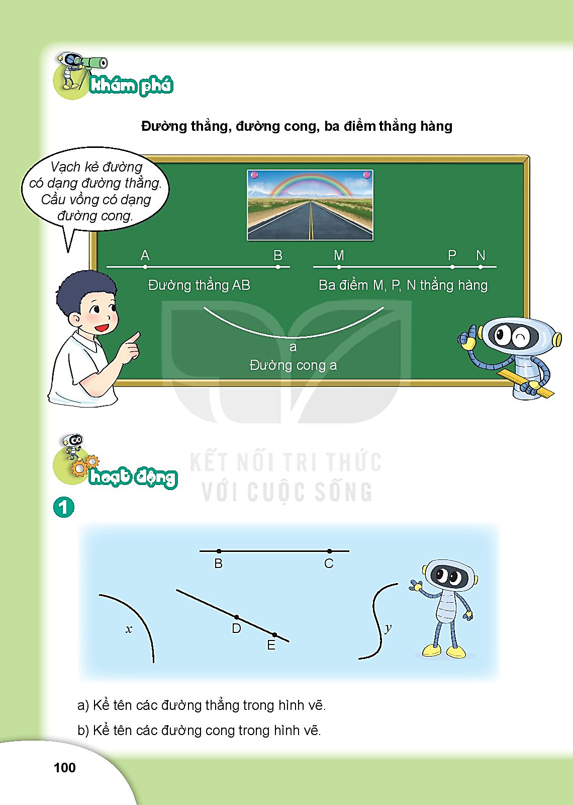
1
Kể tên các đường thẳng trong hình vẽ.
b) Kể tên các đường cong trong hình vẽ.
BC, DE
x, y

Slide 12
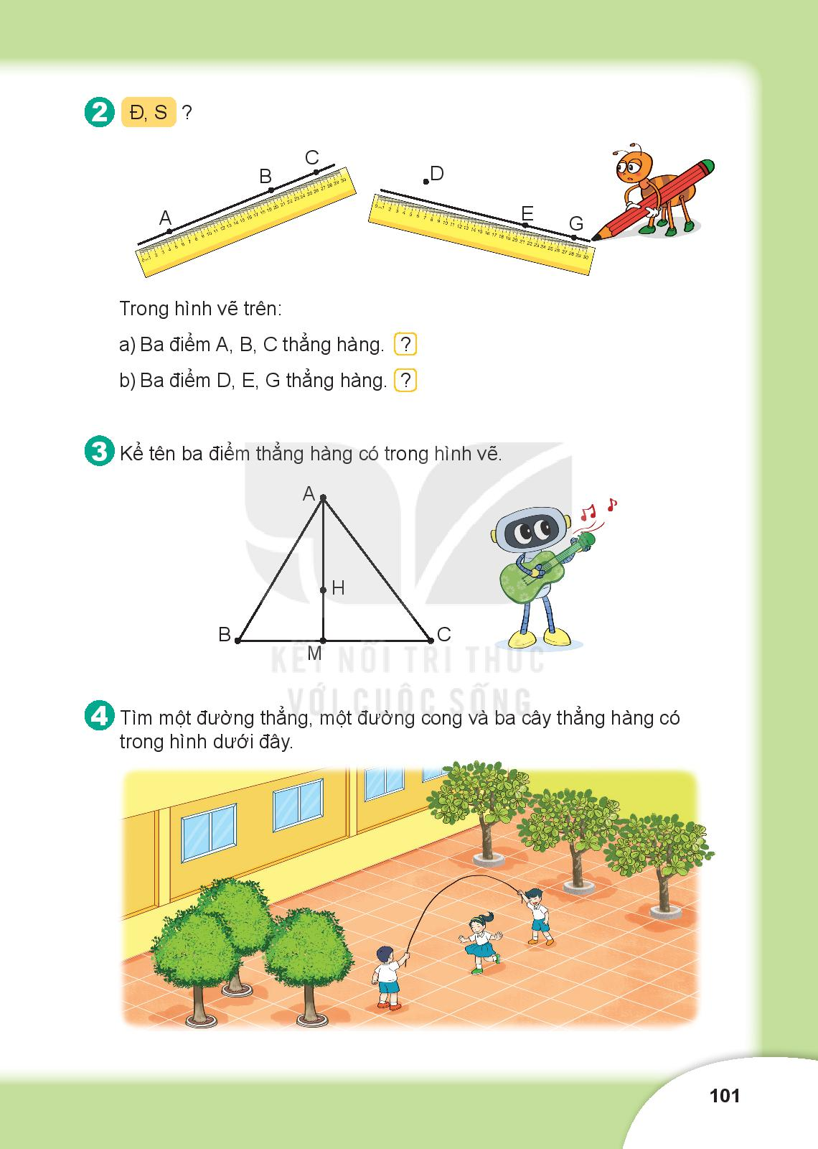
2
Đ, S ?
.
Trong hình vẽ trên:
Ba điểm A, B, C thẳng hàng.
Ba điểm D, E, G thẳng hàng.
Đ
S

Slide 13
3
Kể tên 3 điểm thẳng hàng có trong hình vẽ
.
A
Ba điểm A, H, M thẳng hàng.
Ba điểm B, M, C thẳng hàng.
.
H
.
.
.
B
C
M

Slide 14
4
Tìm một đường thẳng, một đường cong và 3 cây thẳng hàng có trong hình dưới đây.

